Slide 1


Yapay Zeka Modellerinin Geliştirilmesi
Yapay zeka modellerinin geliştirilmesi, karmaşık ve çok aşamalı bir süreçtir. Bu süreç, veri toplama ve hazırlama, veri keşfi ve analizi, veri ön işleme, veri bölme, model seçimi ve eğitimi, model değerlendirmesi, model ayarlaması ve iyileştirilmesi, son olarak da model dağıtımı ve kullanımı adımlarından oluşur.
Her bir adım, yapay zeka modelinin başarısı için kritik öneme sahiptir.
Dr.Yüksel YURTAY

Slide 2
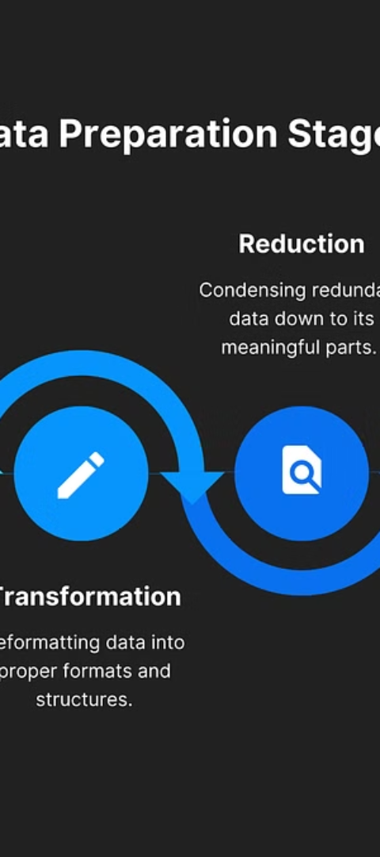
Veri Toplama ve Hazırlama
1
Veri Toplama
İlk adım, yapay zeka modelinin geliştirilmesi için gerekli verinin toplanmasıdır. Bu veri, genellikle belirli bir problemi çözmek için gerekli olan etiketlenmiş veya etiketlenmemiş veri setlerinden oluşur. Veri, çeşitli kaynaklardan (örneğin, veritabanları, dosya sistemleri, web siteleri, sensörler) toplanır.
2
Veri Temizleme ve Düzenleme
Toplanan veri, temizlenir, düzenlenir ve önişleme adımları uygulanarak işlenir. Bu aşamada, eksik veya bozuk verilerin işlenmesi, veri formatlarının uyumlaştırılması gibi adımlar gerçekleştirilir.
3
Veri Hazırlama
Veri, model eğitimi için uygun hale getirilir. Bu aşamada, öznitelik seçimi, ölçeklendirme, normalleştirme gibi ön işleme adımları uygulanır. Ayrıca, kategorik verilerin dönüştürülmesi ve gerektiğinde özellik mühendisliği yapılabilir.

Slide 3
Veri Keşfi ve Analizi
Veri Yapısı
Veri İlişkileri
Veri Kalitesi
Toplanan veri seti, keşif analizi yapılarak daha iyi anlaşılmalıdır. Bu aşamada, veri setinin yapısı, özellikleri, dağılımı incelenir. Temel istatistiksel özetler, görselleştirmeler kullanılarak verinin derinlemesine analizi gerçekleştirilir.
Veri analizinde, verilerin birbirleriyle olan ilişkileri de incelenir. Değişkenler arasındaki korelasyonlar, bağımlılıklar ve örüntüler tespit edilir. Bu sayede, verilerin daha iyi anlaşılması ve modelin geliştirilmesi için önemli ipuçları elde edilir.
Veri kalitesi, model performansı için kritik öneme sahiptir. Veri analizinde, eksik veriler, aykırı değerler, gürültülü veriler gibi sorunlar da tespit edilir. Bu sorunların çözülmesi, daha sağlıklı bir model eğitimi için gereklidir.

Slide 4
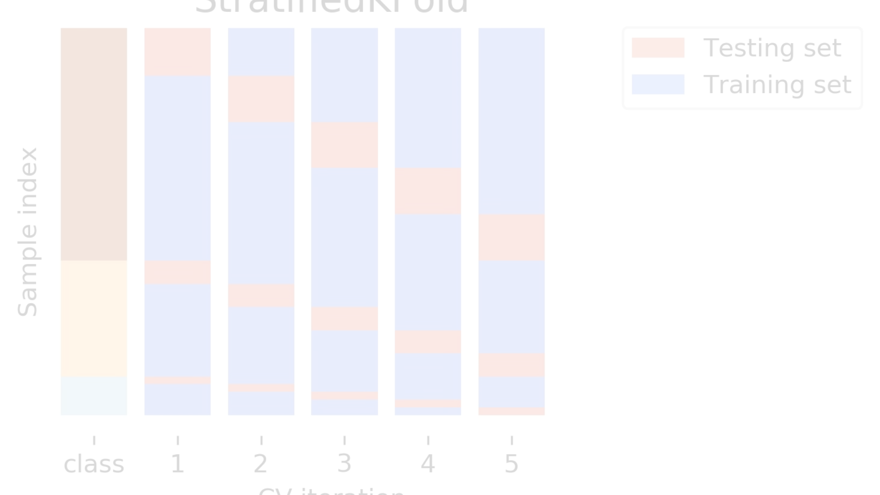
Veri Bölme
Eğitim Verisi
Doğrulama Verisi
Test Verisi
Veri seti, genellikle eğitim, doğrulama ve test olmak üzere üç bölüme ayrılır. Eğitim verisi, modelin eğitildiği ve parametrelerin ayarlandığı veridir. Bu veri, modelin öğrenmesi için kullanılır.
Doğrulama verisi, modelin performansının izlendiği ve hiperparametrelerin ayarlandığı veridir. Bu veri, model eğitimi sırasında kullanılır ve modelin genelleştirme yeteneğini değerlendirmek için önemlidir.
Test verisi, eğitilmiş modelin nihai performansının değerlendirildiği veridir. Bu veri, modelin gerçek dünya performansını yansıtır ve modelin başarısını ölçmek için kullanılır.

Slide 5
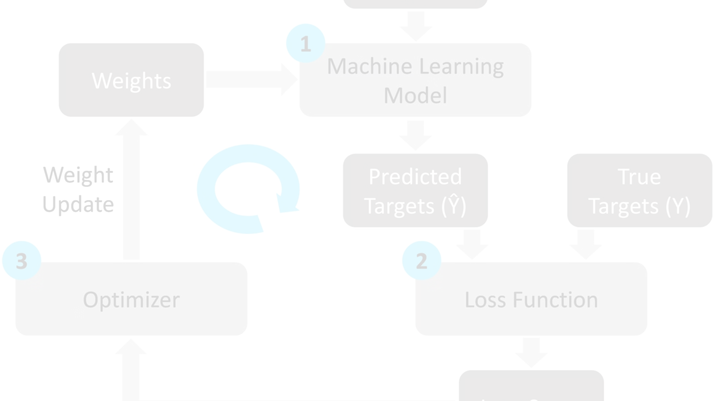
Model Seçimi ve Eğitimi
Model Seçimi
1
Problem için uygun bir makine öğrenimi veya derin öğrenme algoritması seçilir. Bu seçim, veri setinin özelliklerine, problemin doğasına ve istenen çıktılara göre yapılır.
2
Hiperparametre Ayarlama
Seçilen modelin hiperparametreleri, doğrulama verisi üzerinde denenerek optimize edilir. Bu sayede, modelin performansı en üst düzeye çıkarılır.
Model Eğitimi
3
Eğitim verisi kullanılarak, modelin parametreleri optimize edilir. Bu aşamada, modelin öğrenmesi ve performansının iyileştirilmesi için çeşitli teknikler uygulanır.

Slide 6
Model Değerlendirmesi
1
Doğruluk Ölçümü
2
Görselleştirmeler
3
Genelleştirme Kabiliyeti
Eğitilmiş model, doğrulama verisi üzerinde değerlendirilir. Modelin performansı, doğruluk, hassasiyet, özgüllük gibi metrikler kullanılarak ölçülür.
Modelin performansını daha iyi anlamak için çeşitli görselleştirme teknikleri kullanılır. Örneğin, hata matrisleri, ROC eğrileri, özellik önem dereceleri gibi görselleştirmeler yapılabilir.
Modelin test verisi üzerindeki performansı, modelin gerçek dünya uygulamalarında nasıl davranacağını gösterir. Bu sayede, modelin genelleştirme kabiliyeti değerlendirilir.

Slide 7
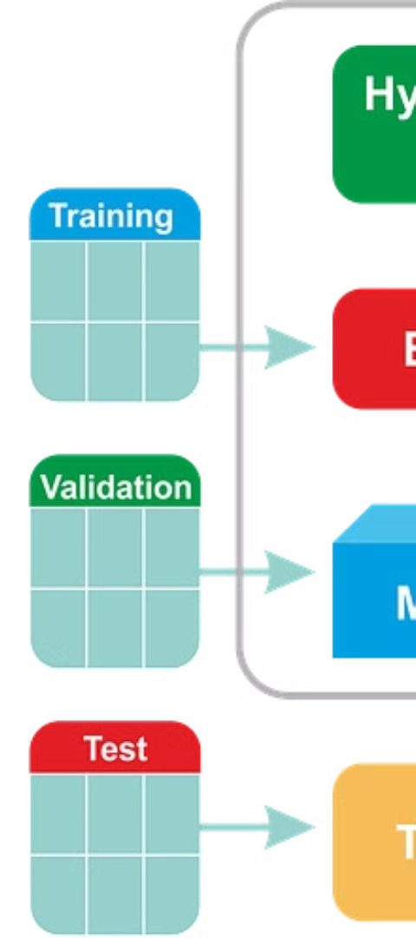

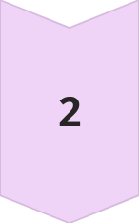
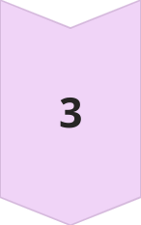
Model Ayarlaması ve İyileştirilmesi
Hiperparametre Optimizasyonu
Modelin performansını artırmak için, hiperparametreler daha da optimize edilir. Bu sayede, aşırı uydurma veya az uydurma sorunları giderilir.
Veri Artırma
Eğitim verisinin miktarı veya çeşitliliği artırılarak, modelin genelleştirme kabiliyeti iyileştirilebilir.
Farklı Modellerin Denenmes
Probleme daha uygun olabilecek farklı makine öğrenimi veya derin öğrenme modelleri de denenebilir. Bu sayede, en iyi performansı veren model seçilebilir.

Slide 8



Model Dağıtımı ve Kullanımı
Gerçek Zamanlı Kullanım
Toplu İşleme
Performans İzleme
Eğitilmiş model, gerçek zamanlı uygulamalara entegre edilebilir ve kullanıma hazır hale getirilebilir.
Model, büyük veri setlerine toplu olarak uygulanabilir ve sonuçlar üretilebilir.
Model performansı, gerçek dünya kullanımı sırasında sürekli olarak izlenir ve gerektiğinde güncellenir.

Slide 9
Yapay Zeka Modellerinin Geleceği
Artan Veri Miktarı
Yapay zeka modellerinin geliştirilmesi için kullanılabilecek veri miktarı hızla artmaktadır. Bu, daha güçlü ve doğru modellerin oluşturulmasına olanak sağlar.
Hesaplama Gücündeki Artış
Donanım teknolojilerindeki ilerlemeler, yapay zeka modellerinin daha karmaşık ve derin mimariler kullanmasına imkan tanır.
Algoritma Gelişimi
Makine öğrenimi ve derin öğrenme algoritmalarındaki sürekli iyileşmeler, yapay zeka modellerinin performansını artırır.
Uygulama Alanlarının Genişlemesi
Yapay zeka modelleri, giderek daha fazla sektör ve alanda kullanılmaya başlanmaktadır. Bu, teknolojinin yaygınlaşmasına ve daha fazla insana ulaşmasına yol açar.

Slide 10

Sonuç
Yapay Zeka Modellerinin Önemi
Sürekli Gelişim
Geleceğe Yönelik Beklentiler
Yapay zeka modellerinin geliştirilmesi, karmaşık ve çok aşamalı bir süreçtir. Ancak, veri miktarının artması, hesaplama gücünün yükselmesi ve algoritmaların iyileşmesiyle birlikte, bu modeller giderek daha güçlü hale gelmektedir.
Yapay zeka modelleri, günümüzde birçok sektörde kritik öneme sahiptir. Karar verme, tahmin, sınıflandırma, optimizasyon gibi alanlarda kullanılan bu modeller, insan zekasını taklit ederek çok daha hızlı ve doğru sonuçlar üretebilmektedir.
Gelecekte, yapay zeka modellerinin uygulama alanları daha da genişleyecek ve insan hayatını daha da kolaylaştıracaktır. Bu teknolojinin etkin ve güvenli kullanımı, toplumun refahı için büyük önem taşımaktadır.

Slide 11
Uygulama yazılım tanıtımı…
Dr.Yüksel YURTAY

